Slide 1
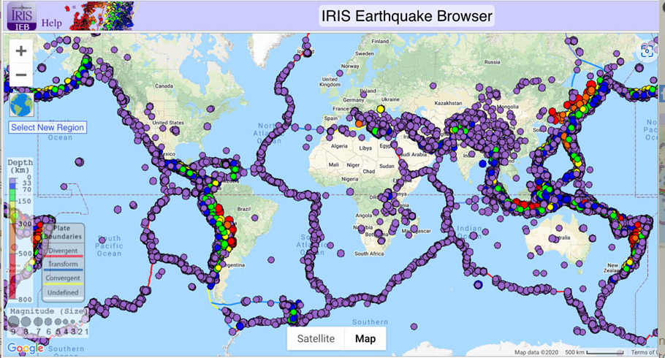
Les séismes dans le monde: compare avec la limite des plaques tectoniques.
https://www.iris.edu/hq/inclass/activities/mapping_worldwide_earthquake_epicenters?zoombox=

Slide 2
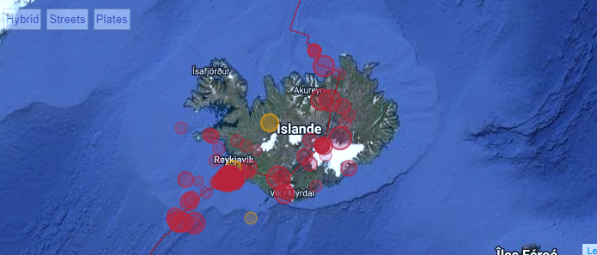
Séismes en 2021.
Compare avec la position du rift et de la dorsale médio-atlantique ( ligne brisée rouge)
https://www.volcanodiscovery.com/fr/earthquakes/iceland/archive/2021

Slide 3
Même carte :séismes en 2021.
Compare avec la position des zones volcaniques
( dia suivante).
https://www.volcanodiscovery.com/fr/earthquakes/iceland/archive/2021

Slide 4
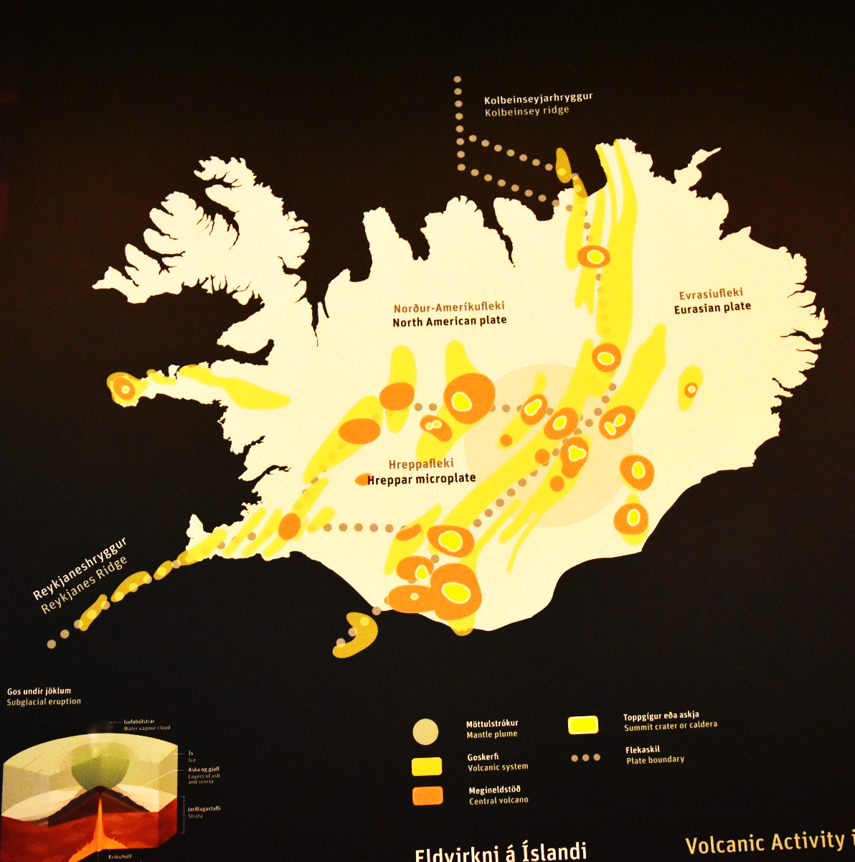
Zone volcanique
Volcans centraux
Sommets volcaniques ou caldeiras*
Limite des plaques
Carte murale du musée de Perlan.

Slide 5
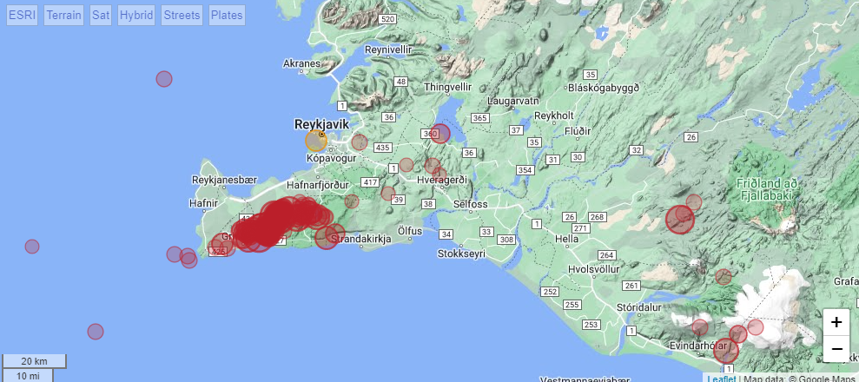
Compare la localisation des séismes du 15 et 16 août 2022 avec celle du volcan en activité depuis quelques jours :dia suivante.
https://www.volcanodiscovery.com/fr/earthquakes/iceland/archive/2021

Slide 6
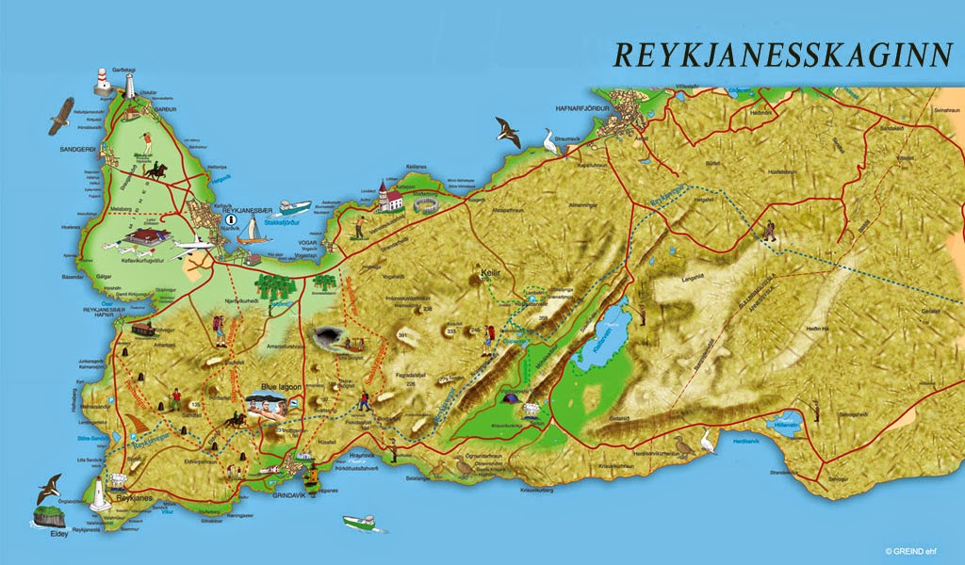
Péninsule de Reykjanes.
Aéroport international
Fagradalsfjall . Eruption août 2022

Slide 7
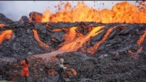
Eruption effusive*: essentiellement des fontaines et des coulées de lave.

Slide 8
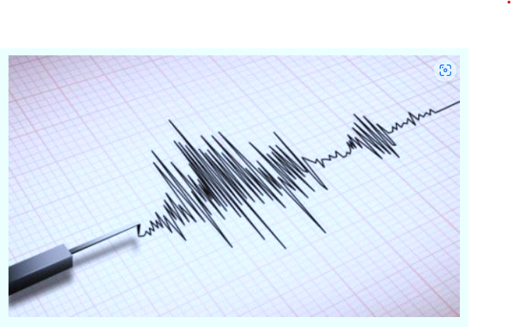
Conclusion sur les séismes:

Slide 9
De quel aléa s’agit –t-il ?
Les séismes
Quelle en est la cause ?
L’écartement des plaques tectoniques
La remontée de magma vers la surface => une activité volcanique.
Quelle vulnérabilité?
Forte pour la fréquence mais moyenne pour les dégâts car peu de séismes élevés sur l’échelle de Richter.
Dans les régions peu ou pas habitées: très peu d’enjeux. Par contre, c’est l’inverse dans la zone la plus dense.
Risques et adaptations
Fissures dans les terrains, les routes, les constructions, objets cassés…
Enormément d’appareils de mesures et de surveillance. But : prévoir une éruption volc.

